Slide 1
第六章
排队论

Slide 2
本章内容重点
排队论的基本概念
研究的基本问题与排队问题求解思路
泊松输入——指数服务排队模型
其他模型选介
排队系统的优化目标与最优化问题

Slide 3
前 言
排队论(Queuing Theory) 又称随机服务系统理论(Random Service System Theory),是一门研究拥挤现象(排队、等待)的科学。具体地说，它是在研究各种排队系统概率规律性的基础上，解决相应排队系统的最优设计和最优控制问题。

Slide 4
前 言
排队论是1909年由丹麦工程师爱尔朗(A.K．Erlang)在研究电话系统时创立的，几十年来排队论的应用领域越来越广泛，理论也日渐完善。特别是自20世纪60年代以来，由于计算机的飞速发展，更为排队论的应用开拓了广阔的前景。

Slide 5
第一节 排队论的基本概念
排队是我们在日常生活和生产中经常遇到的现象:
人多时排队乘车；
顾客到商店购买物品交款；
病人到医院看病；
旅客到车站售票处购买车票；
食堂就餐等。
常常出现人们排队和等待现象。

Slide 6
排队的不一定是人，也可以是物：
通信卫星与地面待传递的信息；
生产线上的原料、半成品等待加工；
因故障停止运转的机器等待工人修理；
码头的船只等待装卸货物；
要降落的飞机因跑道不空而在空中盘旋等。

Slide 7
一、 排队系统特征与基本过程
1.排队问题的共同特征
① 有要求某种服务的人或物。排队论里把要求服务的对象统称为“顾客”。
② 有提供服务的人或机构。把提供服务。的人或机构称为“服务台”或“服务员”。
③ 顾客的到达、服务的时间至少有一个是随机的，服从某种分布。

Slide 8
2. 基本排队过程
任何一个排队问题的基本排队过程都可以用图 6-1表示：每个顾客由顾客源按照一定方式到达服务系统，首先加入队列排队等待接受服务，然后服务台按一定规则从队列中选择顾客进行服务，获得服务后的顾客立即离开。

Slide 9
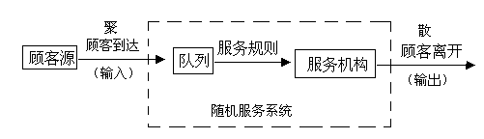
排队系统示意图
一般排队系统都可由图6-1描述
图6-1 随机服务系统

Slide 10
面对拥挤现象，顾客排队时间的长短与服务设施规模的大小，就构成了设计随机服务系统中的一对矛盾。
如何做到既保证一定的服务质量指标，又使服务设施费用经济合理，恰当地解决顾客排队时间与服务设施费用大小这对矛盾，这就是排队论所要研究解决的问题之一。

Slide 11
二、 排队系统的基本组成部分
通常，排队系统都有输入过程、服务规则和服务台等3个组成部分：
1) 输入过程。这是指要求服务的顾客是按怎样的规律到达排队系统的过程，有时也把它称为顾客流。一般可以从3个方面来描述一个输入过程。

Slide 12
1) 输入过程
① 顾客总体数(又称顾客源、输入源)。这是指顾客的来源。顾客源可以是有限的，也可以是无限的。例如，到售票处购票的顾客总数可以认为是无限的，而某个工厂因故障待修的机床则是有限的。

Slide 13
1) 输入过程
② 顾客到达方式。描述顾客是怎样来到系统的，他们是单个到达，还是成批到达。病人到医院看病是顾客单个到达的例子。在库存问题中如将生产器材进货或产品入库看做是顾客，那么这种顾客则是成批到达的（下面只讨论单个情况）。

Slide 14
1) 输入过程
③ 顾客流的概率分布，或称相继顾客到达的时间间隔的分布。这是求解排队系统有关运行指标问题时，首先需要确定的指标。流可以理解为在一定的时间间隔内到达k个顾客(k =1，2，☹)的概率是多大。顾客流的概率分布一般有定长分布、二项分布、泊松流(最简单流)、爱尔朗分布等若干种。

Slide 15
2) 服务规则
这指服务台从队列中选取顾客进行服务的顺序。一般可以分为损失制、等待制和混合制等3大类。
① 损失制。如果顾客到达排队系统时，所有服务台都已被占用，那么他们就自动离开系统永不再来。

Slide 16
2) 服务规则
② 等待制。当顾客来到系统时，所有服务台都不空，顾客加入排队行列等待服务。等待制中，服务台在选择顾客进行服务时，常有如下四种规则：
先到先服务。按顾客到达的先后顺序对顾客进行服务，这是最普遍的情形。
后到先服务。仓库中叠放的钢材，后叠放上去的都先被领走，就属于这种情况。

Slide 17
2) 服务规则(等待制-续)
随机服务。即当服务台空闲时，不按照排队序列而随意指定某个顾客去接受服务，如电话交换台接通呼叫电话就是一例。
优先权服务。如老人、儿童先进车站；危重病员先就诊；遇到重要数据需要处理，计算机立即中断其他数据的处理等，均属于此种服务规则。

Slide 18
2) 服务规则
③ 混合制。等待制与损失制相结合的一种服务规则，一般是指允许排队，但又不允许队列无限长下去。具体说来，大致有三种：
队长有限。当排队系统中的顾客人数K超过规定数量时，后来的顾客就自动离去，另求服务，即系统的容量是有限的。

Slide 19
2) 服务规则（混合制-续）
等待时间有限。顾客在系统中的等待时间不超过某一给定的长度T，当等待时间超过T 时，顾客将自动离去，并不再回来。如易损坏的电子元器件的库存问题，超过一定存储时间的元器件被自动认为失效。又如顾客到饭馆就餐，等了一定时间后不愿再等而自动离去另找饭店用餐。

Slide 20
2) 服务规则（混合制-续）
逗留时间有限。例如用高射炮射击敌机，当敌机飞越高射炮射击有效区域的时间为 t 时，若飞机在这个时间内未被击落，就不可能再被击落了。
注意：损失制和等待制可看成是混合制的特殊情形，如记 s 为系统中服务台的个数，则当 K = s 时，混合制即成为损失制；当K = ∞ 时，混合制即成为等待制。

Slide 21
3.服务台情况
服务台可从以下三方面来描述：
① 服务台数量及构成形式（图6-2~6-6）
单队——单服务台式；
单队——多服务台并联式；
多队——多服务台并联式；
单队——多服务台串联式；
单队——多服务台并串联混合式；多队——多服务台并串联混合式，等等。

Slide 22

不同的顾客与服务台组成了各式各样的服务系统。顾客为了得到某种服务而到达系统、若不能立即获得服务而又允许排队等待，则加入等待队伍，待获得服务后离开系统，见图6-2至图6-6。
图6-2 单服务台排队系统

Slide 23
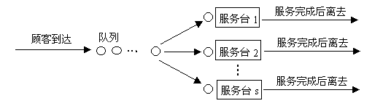
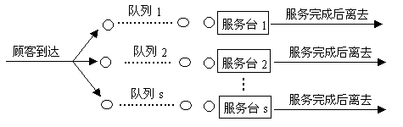
图6-3 单队列-S个服务台并联的排队系统
图6-4 S个队列-S个服务台的并联排队系统

Slide 24
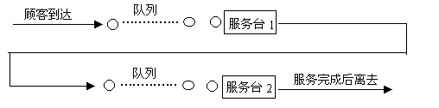
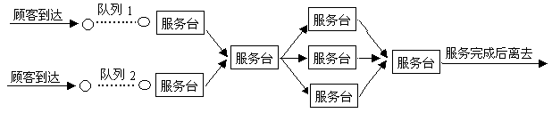
图6-5 单队-多个服务台的串联排队系统
图6-6 多队-多服务台混联、网络系统

Slide 25
3.服务台情况
② 服务方式。这是指在某一时刻接受服务的顾客数，它有单个服务和成批服务两种（下面只讨论单个情况）。
③ 服务时间的分布。在多数情况下，对每一个顾客的服务时间是一随机变量，其概率分布有定长分布、负指数分布、K级爱尔朗分布、一般分布(所有顾客的服务时间都是独立同分布的)等等。

Slide 26
三、 排队系统的描述符号与分类
为了区别各种排队系统，根据输入过程、排队规则和服务机制的变化对排队模型进行描述或分类，D．G．Kendall提出了一种目前在排队论中被广泛采用的“Kendall记号”，完整的表达方式通常用到6个符号并取如下固定格式：
A/B/C/D/E/F
各符号的位置含义如下：

Slide 27
Kendall记号含义
A ——表示顾客相继到达间隔时间
分布，常用下列符号：
M ——表示到达过程为泊松过程或负指
数分布；
D ——表示定长输入；
E_{k} ——表示k阶爱尔朗分布；
G ——表示一般相互独立的随机分布。

Slide 28
Kendall记号含义
B ——表示服务时间分布。所用符号
与表示顾客到达间隔时间分布相同。
M ——表示服务过程为泊松过程或负
指数分布；
D ——表示定长分布；
E_{k} ——表示k阶爱尔朗分布；
G ——表示一般相互独立的随机分布。

Slide 29
Kendall记号含义
C ——表示服务台(员)个数：
“1”则表示单个服务台，“s”(s＞1)表示多个服务台。
D ——表示系统中顾客容量限额：
如系统有K个位子，则 s≤K<∞，当 K=s 时，说明系统不允许等待，即为损失制。K=∞ 时为等待制系统，此时∞一般省略不写。K为有限整数时，表示为混合制系统。

Slide 30
Kendall记号含义
E ——表示顾客源（潜在顾客）
数量。分有限与无限两种，∞
表示顾客源无限，此时一般∞
也可省略不写。
F ——表示服务规则，常用下列符号
FCFS：表示先到先服务；
LCFS：表示后到先服务；
PR（priority）：表示优先权服务。

Slide 31
Kendall记号含义
例如：某排队问题为
M / M / s / ∞ / ∞ / FCFS
则表示顾客到达间隔时间为负指数分布(泊松流)；服务时间为负指数分布；有s(s＞1)个服务台；系统等待空间容量无限(等待制)；顾客源无限，采用先到先服务的规则。
可简记为 M / M / s

Slide 32
Kendall记号的默认含义
在某些情况下，排队问题仅用上述表达形式中的前3个、4个、5个符号。省略应从后（右）向前（左）考虑：分别当第6、5、4个符号为FCFS、∞、∞ 时，可依次考虑省略。

Slide 33
四、 排队系统的主要数量指标
研究排队系统的目的是通过了解系统运行的状况，对系统进行调整和控制，使系统处于最优运行状态。因此，首先需要弄清系统的运行状况。描述一个排队系统运行状况的主要数量指标有：

Slide 34
排队系统的主要数量指标
1.队长和排队长（队列长）
队长是指系统中的顾客数(排队等待的顾客数与正在接受服务的顾客数之和)。
排队长是指系统中正在排队等待服务的顾客数。
队长和排队长一般都是随机变量。我们希望能确定它们的分布，或至少能确定它们的平均值(即平均队长和平均排队长)及有关的矩(如方差等)。

Slide 35
排队系统的主要数量指标
2.等待时间和逗留时间
从顾客到达时刻起到他开始接受服务止这段时间称为等待时间，是随机变量。
从顾客到达时刻起到他接受服务完成止这段时间称为逗留时间，也是随机变量。
对这两个指标的研究是希望能确定其分布，或至少能知道顾客的平均等待时间和平均逗留时间。

Slide 36
排队系统的主要数量指标
3.忙期和闲期
忙期是指从顾客到达空闲着的服务机构起，到服务机构再次成为空闲止的这段时间，即服务机构连续忙的时间。这是个随机变量，它关系到服务员的服务强度。
与忙期相对的是闲期，即服务机构连续保持空闲的时间。在排队系统中，忙期和闲期总是交替出现的。

Slide 37
排队系统的主要数量指标
除了上述指标外，还会用到：
损失制或系统容量有限的情况下，由于顾客被拒绝，而使服务系统受到损失的顾客损失率及服务强度等，也都是十分重要的数量指标。

Slide 38
排队系统的主要数量指标
4. 一些数量指标的常用记号
N(t)：时刻t系统中的顾客数(又称为系统的状态)，即队长；
N_{q}(t)：时刻t系统中排队的顾客数，即排队长；
T(t)：时刻t到达系统的顾客在系统中的逗留时间；
T_{q}(t)：时刻t到达系统的顾客在系统中的等待时间。

Slide 39
上面数量指标一般都是和系统运行的时间有关的随机变量，求它们的瞬时分布一般很困难。我们讨论平稳状态的情况。
在平稳状态下，这些量与系统所处的时刻无关，而且系统的初始状态的影响也会消失。因此，我们在本章中将主要讨论与系统所处时刻无关的性质，即统计平衡性质。

Slide 40
稳态下系统的统计性态指标
L或L_{s：} 平均队长，稳态系统任一时刻的顾客数的期望值；
L_{q：} 平均等待队长或队列长，稳态系统任一时刻等待服务的顾客数期望值；
W或W_{s：} 平均逗留时间，在任意时刻进入稳态系统的顾客逗留时间期望值；
W_{q：} 平均等待时间，在任意时刻进入稳态系统的顾客等待时间期望值。

Slide 41
稳态下系统的统计性态指标
这四项主要性能指标(又称主要工作指标)的值越小，说明系统排队越少，等待时间越少，因而对顾客而言系统性能越好。显然，它们是顾客与服务系统的管理者都很关注的。

Slide 42
稳态排队系统的参数
s —— 系统中并联服务台的数目；
● —— 平均到达率；
1/ —— 平均到达间隔;
μ —— 平均服务率；
1/μ —— 平均服务时间;
—— 服务强度，即每个服务台单位
时间内的平均服务时间。
一般有 ρ = λ ⁄ ( sμ )

Slide 43
稳态下系统的基本数量指标
P_{n}=P{N=n}：稳态系统任一时刻状态为n的概率；特别当 n = 0 时，P_{n}即P₀，为稳态系统所有服务台全部空闲的概率。

Slide 44
对于损失制和混合制的排队系统，顾客在到达服务系统时，若系统容量已满，则自行消失。这就是说，到达的顾客不一定全部进入系统，设系统中有n个顾客时，每单位时间进入系统的顾客平均数为λ_{n}，每单位时间离开系统的顾客平均数为μ_{n}。需要引入：
λ_{e} —— 有效平均到达率，即每单位时间实际进入系统的平均顾客数（期望值）， λ_{e}=∑λ_{n}p_{n。}
对等待制的排队系统，有 λ_{e} ＝ λ。

Slide 45
平均有效离去率 : μ_{e} = ∑μ_{n} p_{n}
同有效到达率一样，由于系统的容量有限，实际到达顾客是有损失的，既然顾客没有进入系统，其离去情况也必然受到影响。
从平稳系统中均值的意义看，容易理解应有：平均有效离去率等于平均有效到达率，即 λ_{e} = μ_{e。}

Slide 46
5.Little公式
L 、 L_{q、}λ_{e 、}W 、 W_{q} 之间的关系：
W = L /λ_{e} , W_{q} = L_{q} /λ_{e}
几何解释：稳态时，一个顾客，进入系
统后，每单位时间平均到达λ_{e}顾客。
λ_{e}
λ_{e}
λ_{e}
λ_{e}
λ_{e}
进入时刻
离开时刻
总时间W
L=λ_{e}W
队长L由时间段内W个λ_{e}组成

Slide 47

5. Little公式
同理：L_{q}= λ_{e}W_{q}
又 W=W_{q}+1/μ
W与W_{q}只相差一段平均服务时间1/μ
L=L_{q}+λ_{e} /μ

Slide 48
第二节 基本问题与求解过程
一、 排队论研究的基本问题
排队论研究的首要问题是排队系统主要数量指标的概率规律，即研究系统的整体性质，然后进一步研究系统的优化问题。与这两个问题相关的还包括排队系统的统计推断问题。
（1） 通过研究主要数量指标在平稳状态下的概率分布及其数字特征，了解系统运行的基本特征。

Slide 49
排队论研究的基本问题
（2） 统计推断问题：建立适当的排队模型是排队论研究的第一步，建立模型过程中经常会碰到如下问题：检验系统是否达到平稳状态；检验顾客相继到达时间间隔的相互独立性；确定服务时间的分布及有关参数等。

Slide 50
排队论研究的基本问题
（3） 系统优化问题：基本目的是使系统处于最优或最合理的状态。系统优化问题包括最优设计问题和最优运营问题，其内容很多，有最少费用问题、服务率的控制问题、服务台的开关策略、顾客(或服务)根据优先权的最优排序等方面的问题。

Slide 51
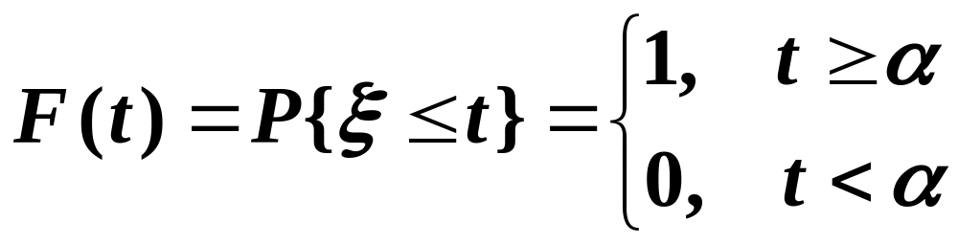
二、 重要的概率分布与生灭过程
1. 重要的概率分布
在排队系统中，常考虑的概率分布有如下几种，下面进行简单介绍，用ξ表示时间随机变量、用N表示顾客数。
① 定长输入。这是指顾客有规则地等距到达，每隔时间到达一个顾客。这时相继顾客到达间隔ξ的分布函数F(t)为

Slide 52
重要的概率分布
② 泊松(poisson)流(最简单流)。满足下面3个条件的输入称之为最简单流。
平稳性。指在长度为t的时段内恰好到达k个顾客的概率仅与时段长度有关，而与时段起点无关。即对任意∈(0,∞)，在(,+t] 或 (0,t) 内恰好到达k个顾客的概率相等；

Slide 53
重要的概率分布 poisson流
无后效性。指在任意几个不相交的时间区间内，各自到达的顾客数是相互独立的。通俗地说，就是以前到达的顾客情况，对以后顾客的到来没有影响。否则就是关联的；
单个性又称普通性。指在充分小的时段内最多到达一个顾客。

Slide 54
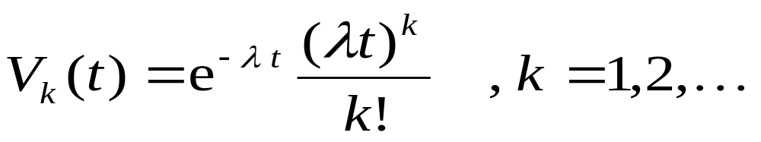
重要的概率分布 poisson流
因为泊松流实际应用最广，也最容易处理，因而研究得也较多。可以证明，对于泊松流，在长度为t的时间内到达k个顾客的概率v_{k}(t)服从泊松分布，即
其中，参数λ＞0为一常数，表示单位时间内到达顾客的平均数，又称为顾客的平均到达率。

Slide 55
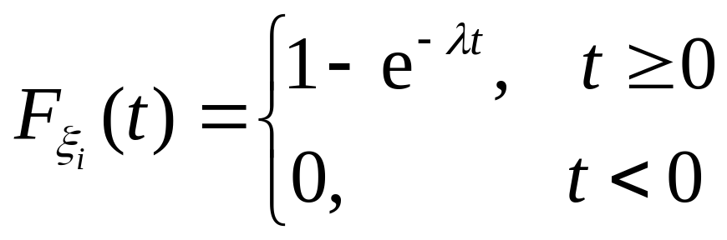
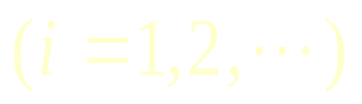
重要的概率分布
③ 负指数分布。对于泊松流，可以证明其相继顾客到达时间间隔ξ_{i}，i = 1,2,…是相互独立同分布的，其分布函数为负指数分布：

Slide 56
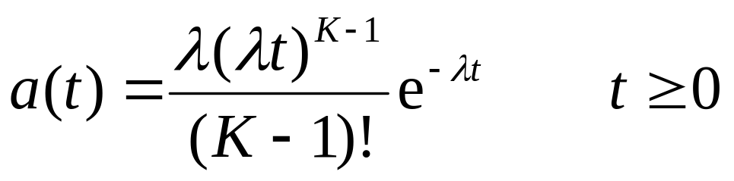
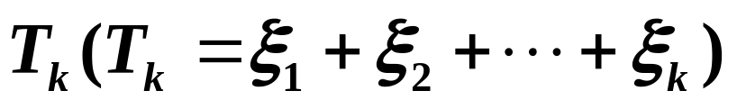
④ k阶爱尔朗分布。 这是指相继顾客到达时间间隔ξ相互独立，具有相同的分布，其分布密度为
其中，k为非负整数。
可以证明，在参数为ξ的泊松输入中，对任意的j与k,设第j与第j+k个顾客之间的到达间隔为
则随机变量T_{k}的分布必遵从参数为ξ的爱尔朗分布。

Slide 57
重要的概率分布 爱尔朗分布
例6-1 某排队系统有并联的k个服务台，顾客流为泊松流，规定第i, k+i, 2k+i …个顾客排入第i号台 ( i = 1,2,…,k )，则第k台所获得的顾客流，即为k阶爱尔朗输入流，其他各台，从它的第一个顾客到达以后开始所获得的流也为爱尔朗输入流。
此外，在爱尔朗分布中，当k＝1时将化为负指数分布。

Slide 58
2) 生灭过程与状态转移速度图
① 生灭过程。
假定一个系统具有状态集
S = { 0, 1, 2, … , N },
并存在常数 λ_{n}>0 和 μ_{n}>0，n = 1,2,…,N
当 t (t ≥ 0) 时刻，记状态随机变量为K(t)，系统内有n个顾客的概率为P_{n}(t)，经过Δt 时间，如果满足

Slide 59
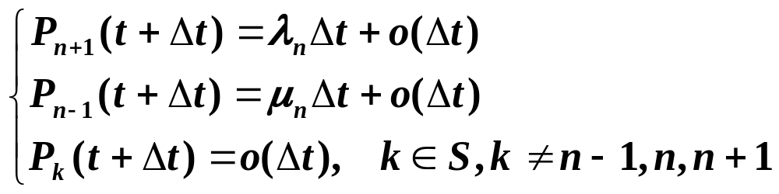
生灭过程与状态转移速度图
则称这个随机过程 {K(t) ：t ≥ 0 } 为有限状态S上的生灭过程。当系统具有可列无限状态集S = { 0, 1, 2, … }时,则称为无限状态的生灭过程。

Slide 60
生灭过程与状态转移速度图
② 状态转移速度图。我们把充分小的Δt 固定，直接用参数 λ_{n} 和 μ_{n} 表示 λ_{n}Δt 和μ_{n}Δt，生灭过程可利用状态转移速度图来描述“生”、“灭”导致状态转移的过程。注意，实际上，λ_{n}和μ_{n}的取值不需要考虑Δt的大小，只要保证二者的基础时段一致即可（计算中考虑的是二者的比率）。

Slide 61
状态转移速度图
无限状态生灭过程的状态转移速度图如下图：
λ₀
λ₁
λ₂
λ_{n-1}
λ_{n}
0
1
2
3
n
μ₁
μ₂
μ₃
μ_{n}
μ_{n+1}

Slide 62
状态转移速度图
根据泊松流的普通性，当Δt充分小时，在 (t,t+Δt) 时间段内有一个顾客到达的概率为 λ_{n}Δt + o (Δt ) ，而无顾客到达的概率为1-λ_{n}Δt + o(Δt )，故泊松输入——指数服务排队系统的状态转移过程是生灭过程。因此，可以通过状态转移速度图研究状态概率之间的关系。

Slide 63
三、 泊松输入----指数服务排队系统的求解
1) 状态概率之间的关系:
可以通过两种方式推导这种关系：
直接通过概率发生情况讨论系统状态概率之间的关系。
利用状态转移速度图导出各状态概率之间的关系。

Slide 64
直接通过概率发生情况讨论系统状态概率之间的关系：
λ_{n}：系统状态为n时，顾客进入系统的平均速度
μ_{n}：系统状态为n时，顾客离开系统的平均速度
P_{n}(t)：t 时刻，系统内有n个顾客的概率。
那么，在 (t, t+Δt) 有一个顾客到达概率为λ_{n}Δt，无顾客到达的概率为 1-λ_{n}Δt（根据普通性）。

Slide 65
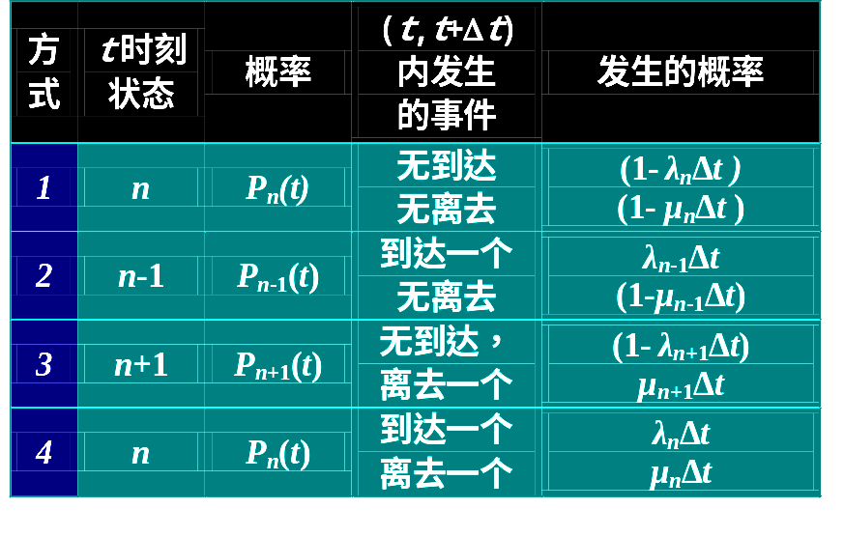
各种方式发生概率表

Slide 66
方式1, 2, 3, 4互不相容且完备,于是
P_{n}(t+Δt) = P_{n}(t)(1-λ_{n}Δt)(1-μ_{n}Δt)
+P_{n-1}(t) λ_{n-1}Δt(1-μ_{n-1}Δt)
+P_{n+1}(t)(1-λ_{n+1}Δt) μ_{n+1}Δt
+P_{n}(t) λ_{n}Δtμ_{n}Δt
dP_{n}(t)/dt = lim_{Δt-0}(P_{n}(t+Δt)-P_{n}(t)/Δt)
=P_{n-1}(t) λ_{n-1}-P_{n}(t)(λ_{n}+μ_{n})+P_{n-1}(t) μ_{n-1}
(其中Δt²项都变为零)

Slide 67
当n=0时，只有方式1和3，4发生，且方式1中无离去的概率为1，则
dP₀(t)/dt = -P₀(t)λ₀+P₁(t) μ₁
我们假设系统是稳态的，即与时刻无关，于是可得
d P_{n}(t) / d t = 0；

Slide 68
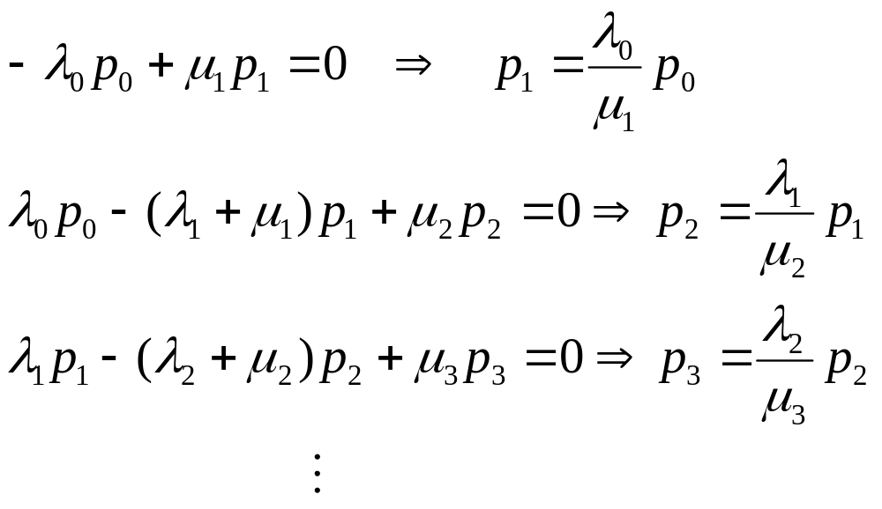
公式推导如下：

Slide 69
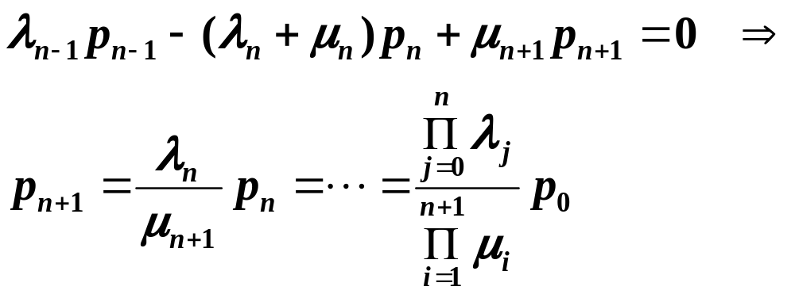

根据此各事件两两不相容，且完备，有 Σ p_{n}=1，于是
可求出 p_{n}, n=0, 1, 2, …

Slide 70
利用状态转移速度图得到概率公式
λ₀
λ₁
λ₂
λ_{n-1}
λ_{n}
0
1
2
3
n
μ₁
μ₂
μ₃
μ_{n}
μ_{n+1}
由此图易得转入率=转出率
n=0 ，λ₀P₀=μ₁P₁
n>0 ，λ_{n-1}P_{n-1}+μ_{n+1}P_{n+1}=(λ_{n}+μ_{n})P_{n}

Slide 71
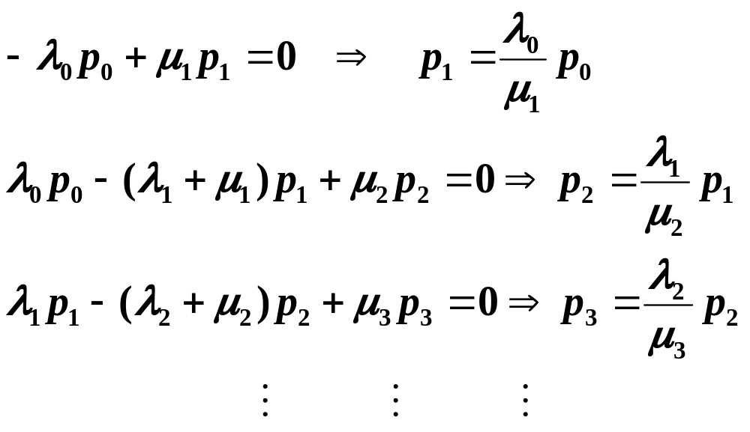
公式推导如下：

Slide 72
根据此各事件两两不相容，且完备，有 Σ p_{n}=1，于是
可求出 p_{n}, n=0, 1, 2, …

Slide 73
对排队系统运行情况的分析，通常是在给定输入与服务条件下，通过求解系统状态为n的概率P_{n}(t)，再计算其主要的运行指标:

Slide 74
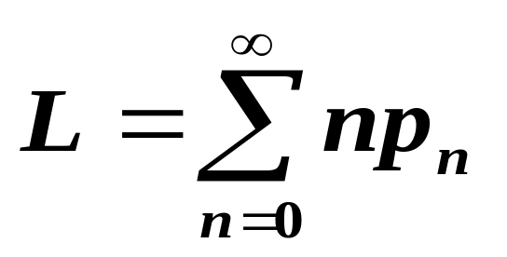
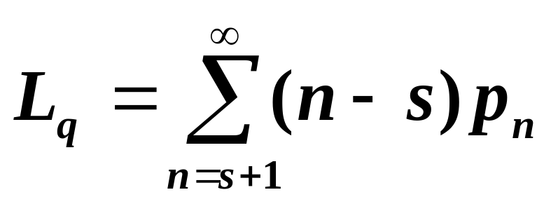
泊松输入----指数服务稳态排队系统系统的运行指标
① 系统中顾客数(队长)的期望值
② 排队等待的顾客数(排队长)的期望值为

Slide 75
求出平均有效到达率λ_{e}，再利用Little公式计算：
③ 顾客在系统中全部时间(逗留时间)的期望值W；
④ 顾客在系统中排队等待时间的期望值W_{q}。

Slide 76
2)泊松输入——负指数分布服务的排队系统的一般决策过程：
① 根据已知条件绘制状态转移速度图；
② 依据状态转移速度图写出各稳态概率之间的关系；
③ 求出 P₀ 及 P_{n ；}

Slide 77
2)泊松输入——负指数分布服务的排队系统的一般决策过程（续）
④ 计算各项数量运行指标；
⑤ 用系统运行指标构造目标函数，对系统进行优化。

Slide 78
例6-2 某汽车加油站有两台加油泵为汽车加油，加油站内最多能容纳6辆汽车。已知顾客到达的时间间隔服从负指数分布，平均每小时到达18辆汽车。若加油站中已有K辆车，当K≥2时，有K/6的顾客将自动离去。加油时间服从负指数分布，平均每辆车需要5min。试求：
非标准的M/M/2/N模型

Slide 79
1）系统空闲的概率P₀为多少？
2）求系统满的概率P₆是多少？
3）求系统服务台不空的概率
P₂+P₃+P₄+P₅+P₆=1- P₀-P₁
4）若服务一个顾客,加油站可以获得利润10元,问平均每小时可获得利润为多少元？ 10μ_{e}
5）求每小时损失掉的顾客数？
λ_{损}=λ-λ_{e}

Slide 80
6）加油站平均有多少辆车在等待加油L_{q} ？ 平均有多少个车位被占L？
7）进入加油站的顾客需要等多长的时间才能开始加油W_{q} ？ 进入加油站的顾客需要多长时间才能离去W？

Slide 81
解：状态转移速度图
以小时为单位λ=18 μ =60/5=12
λ
λ
(1-2/6)λ
(1-3/6) λ
(1-4/6) λ
(1-5/6) λ
0
1
2
3
4
5
6
μ
2μ
2μ
2μ
2μ
2μ
稳态概率关系：
P₁=λ/μ P₀=1.5P₀ =(3/2)P₀
P₂=λ/(2μ )P₁=0.75×1.5P₀ =(9/8)P₀

Slide 82
P₃=[(4/6)λ/(2μ)]P₂=(1/2)(9/8)P₀
= (9/16)P₀
P₄=[(3/6)λ/(2μ)]P₃=(3/8)(9/16)P₀
= (27/128)P₀
P₅=[(2/6)λ/(2μ)]P₄=(1/4)(27/128)P₀
= (27/512)P₀
P₆=[(1/6)λ/(2μ)]P₅=(1/8)(27/512)P₀
= (27/4096)P₀

Slide 83
由 P₀+P₁+P₂+P₃+P₄+P₅+P₆=1
解得：P₀=0.22433
P₁= 0.33649 ，P₂= 0.25237 ，
P₃= 0.12618 ，P₄= 0.04732 ，
P₅= 0.01183 ，P₆=0.00148。

Slide 84

运行指标：
1) P₀=0.22433
2) P₆=0.00148
3) P_{忙}=1-P₀-P₁=0.43918
4) μ_{e}= 0P₀+μP₁+2μ(P₂+P₃+P₄+P₅+P₆)
= 14.578辆/h
10μ_{e}= 145.78元/h

Slide 85
运行指标（续）
5)λ_{损}=λ-λ_{e}=(18-14.5782)辆/h =3.4218辆/h
6)L_{q}=(3-2)P₃+(4-2)P₄+(5-2)P₅+(6-2)P₆
= 0.26223
L=L_{q}+λ_{e}/μ =0.26223+1.21485
=1.47708
7)W_{q}=L_{q}/λ_{e} = 0.018h = 1.08min
W=W_{q}+1/μ = 0.101h = 6.08min

Slide 86
例6-3 车站候车室在某段时间旅客到达服从泊松分布，平均速度为50人/h，每位旅客在候车室内停留的时间服从负指数分布，平均停留时间为0.5h，问候车室内平均人数为多少？
解：把旅客停留在候车室看做服务，于是系统为M/M/∞/∞/∞
λ = 50 μ =1/0.5 = 2

Slide 87

状态转移速度图:
λ
λ
λ
λ
λ
λ
λ
0
1
2
n-1
n
n+1
μ
2μ
3μ
(n-1)μ
nμ
(n+1)μ
(n+2)μ
稳态概率关系：
P_{n}=λ/(nμ )P_{n-1}=…=1/n!(λ/μ )^{n}P₀
记 ρ= λ/μ = 50/2 = 25

Slide 88
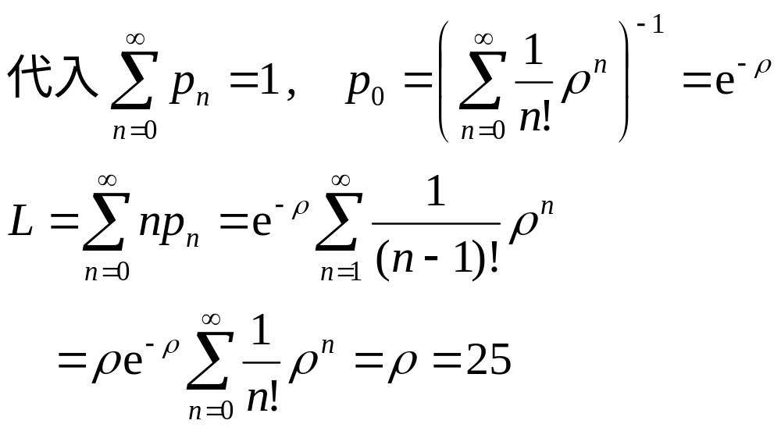
因此，候车室平均人数为25人。

Slide 89
第三节 泊松输入——指数服务
排队模型
在排队系统中，由于顾客到达分布和服务时间分布不同、服务台数不同、队长有限无限、顾客源有限无限等的不同组合，就会有不胜枚举的不同排队模型。下面分析泊松输入--指数服务排队系统模型。

Slide 90
一、 单服务台无限源系统
1) M/M/1/∞/∞: 参数 λ，μ
稳态概率方程：
P_{n}=(λ/μ)P_{n-1}=(λ/μ)^{n}P₀ 令ρ=λ/μ
∞
当ρ 1时, ∑ ρ^{n}不收敛，故应ρ<1,
n=0
即λ<μ
λ
λ
λ
λ
λ
0
1
2
n-1
n
μ
μ
μ
μ
μ

Slide 91

M/M/1/∞/∞ 系统
∞
P₀=1/(∑ ρ^{n})= 1-ρ 或 P₀=1-λ/μ
n=0
P_{n}=ρ^{n}(1-ρ) 或 P_{n}=(λ/μ)^{n}(1-λ/μ)

Slide 92
M/M/1/∞/∞ 系统
∞
L =∑ n(ρ^{n} - ρ^{n+1})
n=1
∞ ∞
=∑ nρ^{n} - ∑nρ^{n+1}
n=1 n=1
∞ ∞
=ρ+ ∑ nρ^{n} -∑ nρ^{n +1}
n=2 n=1
∞
= ρ+∑ ρ^{n +1}
n=1
= ρ+ρ²/(1-ρ) = ρ/(1-ρ)
= λ/(μ-λ) (ρ=λ/μ)
取出第一项
写成
∞
∑(n+1)ρ^{n+1}
n=1
与后一项合并

Slide 93
M/M/1/∞/∞ 系统
这里: λ_{e}=λ（容量无限，顾客无损失）
Little公式: W=L/λ_{e}=1/(μ-λ)
W_{q}=W-1/μ =λ/[μ (μ-λ)]
L_{q}=λW_{q}=λ²/[μ (μ-λ)]
系统内顾客数多于k个的概率
P( N > k ) = ρ ^{k+1}
顾客逗留时间超过t的概率
P( U > t ) = e^{-(μ−λ)t}

Slide 94
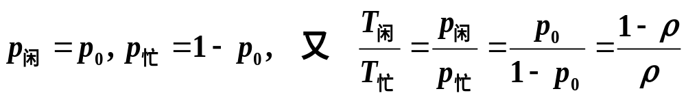
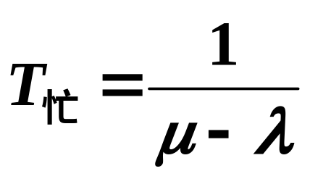
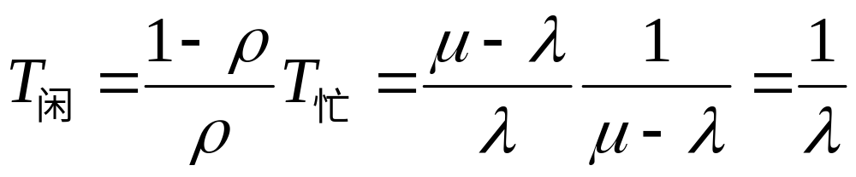
M/M/1/∞/∞ 系统 其他指标
λ_{损}=λ-λ_{e}=λp_{N} , 损失率＝λ_{损} /λ。
设忙期、闲期和忙的概率、闲的概率分别为 T_{忙}、T_{闲}、 p_{忙}、 p_{闲} ，那么
可以证明 ，于是

Slide 95
单服务台无限源系统
2) M/M/1/N/∞ 参数λ、μ
系统状态转移速度：
稳态概率方程：
P_{n}=(λ/μ)P_{n-1}=…= (λ/μ)^{n}P₀ , 1n  N
λ
λ
λ
λ
0
1
2
N-2
N-1
N
μ
μ
μ
μ

Slide 96
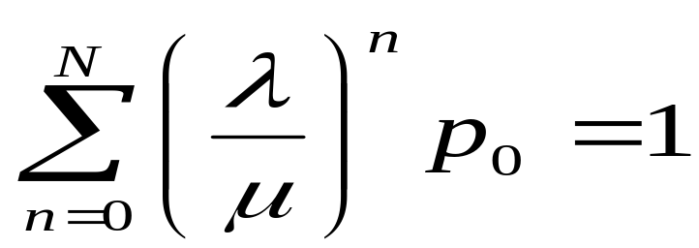
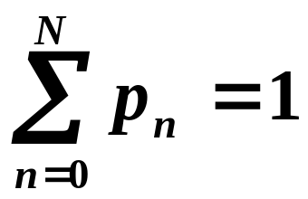
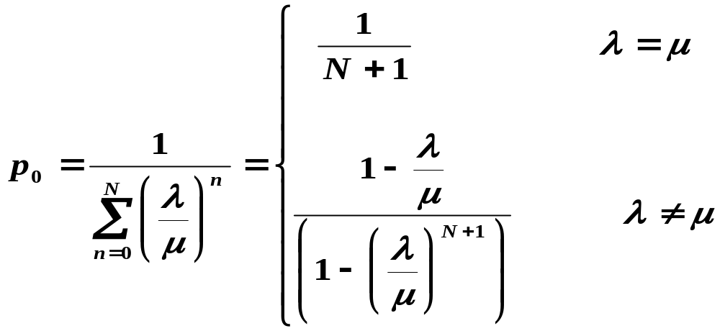
M/M/1/N/∞系统
由

Slide 97

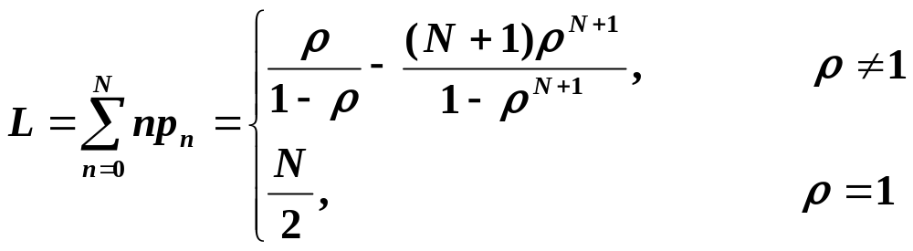
M/M/1/N/∞ 系统
λ_{e}=∑λ_{n}p_{n}=λ(1-p_{N})+0p_{N}= λ(1-p_{N})
(只有p_{N}不再进入，故λ_{N}=0，其余均为λ)
μ_{e} =∑μ_{n}p_{n}=0p₀+μ (1-p₀)（同理）
W =L/λ_{e} , W_{q}=W -(1/μ ), L_{q}=W_{q}λ_{e}

Slide 98
单服务台无限源系统
3) 损失制M/M/1/1: 顾客到达若服务台被占用立即离开。直接可得：
P₀= (1-ρ) / (1-ρ)²
= 1 / (1+ρ)
=μ /(μ +λ) P₀+P₁=1
P_{闲}=P₀= μ /(μ +λ)
P_{损}=P_{忙}=P₁= λ/(μ +λ)

Slide 99
二、 多服务台无限源系统
1) M/M/c/∞/∞ 系统 参数 λ、μ
稳态概率应满足的关系：
当n<c时， p_{n}=[λ/(nμ) ]p_{n-1}
当nc时， P_{n} =[λ/(cμ)] p_{n-1}
令ρ=λ/(cμ) 系统负荷强度系数
λ
λ
λ
λ
λ
λ
λ
λ
λ
0
1
2
c-1
c
c+1
n
μ
2μ
3μ
(c-1)μ
cμ
cμ
cμ
cμ
cμ

Slide 100
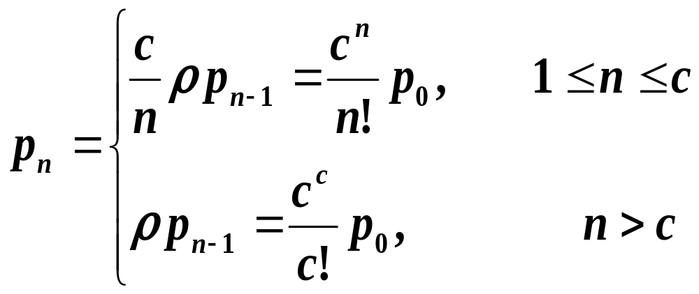
M/M/c/∞/∞ 系统
此系统中，当ρ=λ/(cμ)1时，不收敛，设ρ<1,

Slide 101
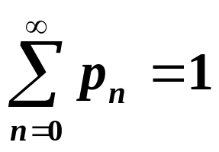
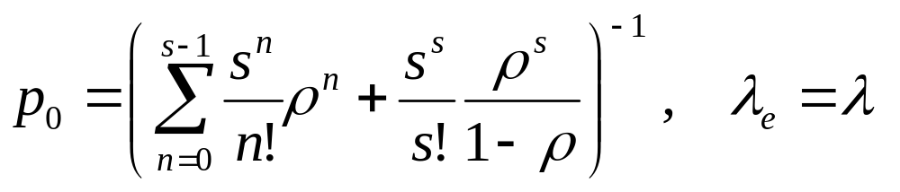
M/M/c/∞/∞ 系统
根据 ，可得到
L_{q} = c^{c}ρ^{c+1}p₀ / [c! (1-ρ)²]
利用 Little 公式得到
W_{q} = L_{q} /λ , W = W_{q}+ 1/μ ,
L=λW = L_{q}+λ/μ

Slide 102
    例6-4 某火车站售票处有三个窗口，同时售各车次的车票。顾客到达服从泊松分布，平均每分钟到达 λ =0.9人，服务时间服从负指数分布，平均服务率每小时 μ =24人，分两种情况讨论：
    1. 顾客排成一队，依次购票；
    2.顾客在每个窗口排一队，不准串队。
    求: 1）售票处空闲的概率。
2）平均等待时间和逗留时间。
3）队长和队列长。

Slide 103
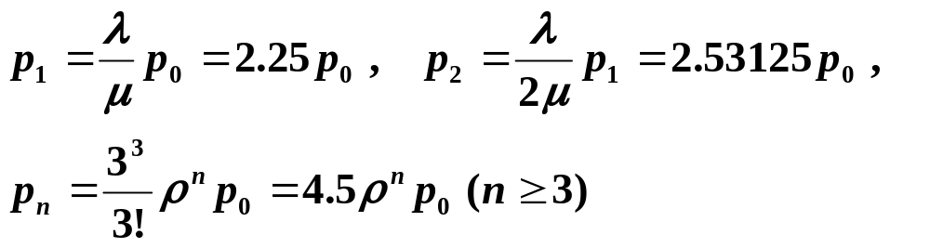
解：情况1. M/M/3/∞/∞
λ
λ
λ
λ
λ
0
1
2
3
4
μ
2μ
3μ
3μ
3μ
单位一致：μ =0.4人/min，ρ=λ /(3μ)=0.75
稳态概率：

Slide 104
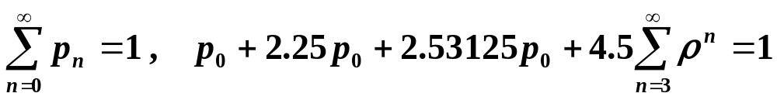
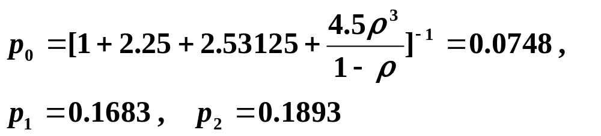
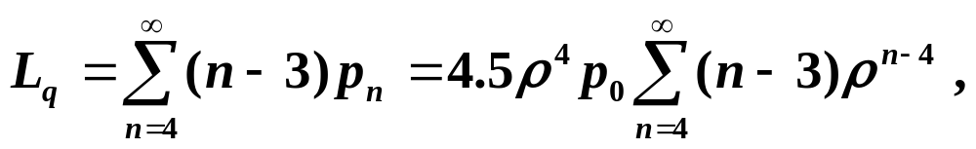
解：情况1. M/M/3/∞/∞ 续
由
得

Slide 105
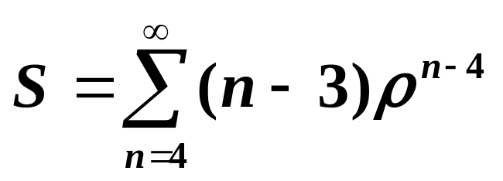
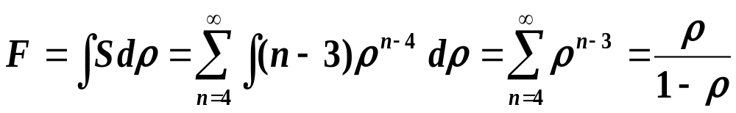
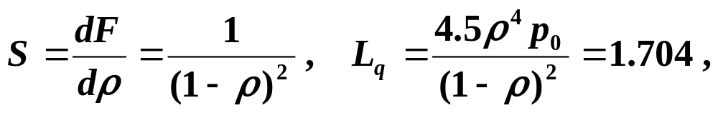
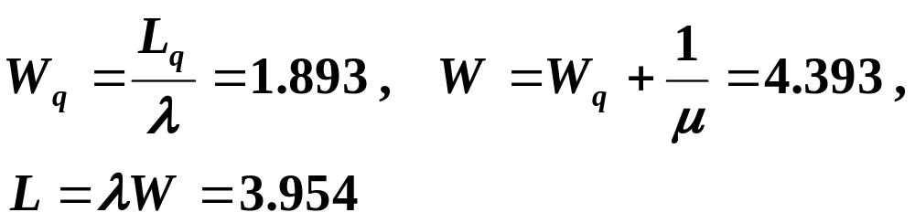
解：情况1. M/M/3/∞/∞ 续
记 , 先求积分，再求微分

Slide 106

解：情况1. M/M/3/∞/∞ 续
售票处的空闲的概率为0.0748
平均等待时间 W_{q}=1.893min，
平均逗留时间 W=4.393min
队长 L =3.954人) L_{q}=1.704人

Slide 107
情况2. M/M/1/∞/∞ 3个系统并联
参数 λ =0.3 μ =0.4 ρ=λ/μ = 0.75
利用公式，1个服务台有空 p₀ = 1-ρ = 0.25
2个、3个服务台有空: p₀²=0.0625 和 p₀³=0.0156
L =ρ/(1-ρ)=3 λ_{e}=λ = 0.3
用Little公式：
L_{q}= L-λ/μ = 2.25, W =L /λ =10 ,
W_{q}=W-1/μ =7.5

Slide 108
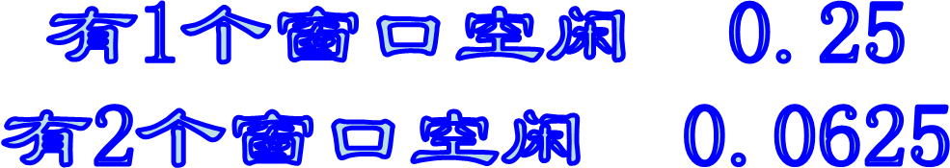
解：情况2. M/M/1/∞/∞ 续
故售票处空闲的概率为 0.0156
平均等待时间 W_{q}=7.5min
平均逗留时间 W=10min
队长 L=3 三个队 共3+3+3=9
队列长 L_{q}=2.25 共6.75人
显然，排一队共享3个服务台效率高。

Slide 109
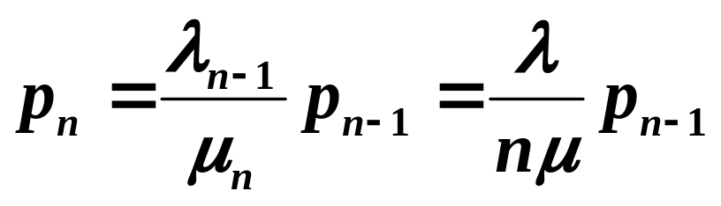
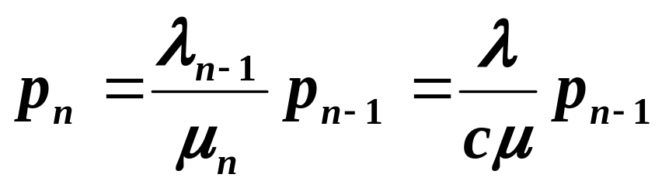
多服务台无限源系统
2) M/M/c/N/∞
稳态概率应满足的关系：
当n<c时，
当nc时，
λ
λ
λ
λ
λ
λ
λ
λ
λ
0
1
2
c-1
c
c+1
N-2
N-1
N
μ
2μ
(c-1)μ
cμ
cμ
cμ
cμ
cμ
cμ

Slide 110
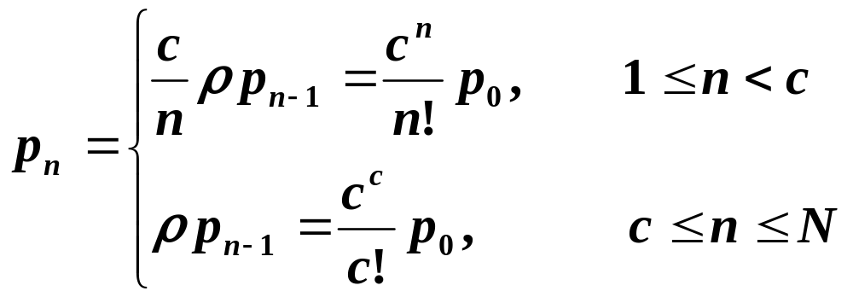
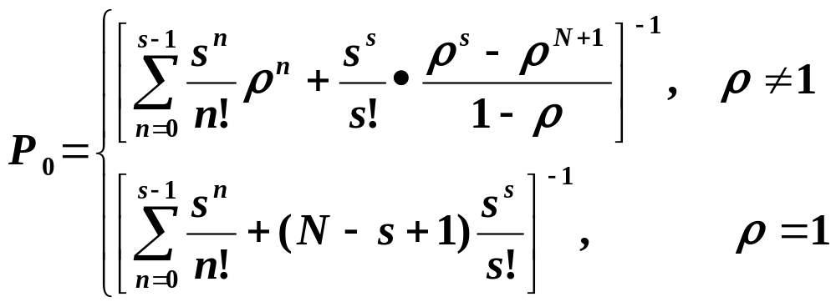
M/M/c/N/∞ 系统
令ρ=λ/(cμ)，根据 ∑p_{n}=1，可得

Slide 111
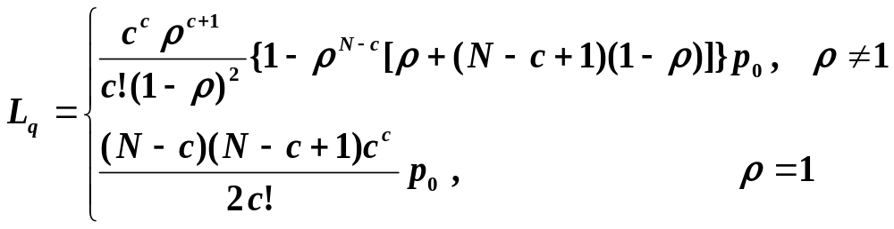
M/M/c/N/∞ 系统
运行指标：

Slide 112
M/M/c/N/∞ 系统
同单服务台情况的分析，λ_{e}=λ(1- p_{N})
利用 Little 公式，可求得
W_{q}=L_{q} /λ_{e}
W=W_{q}+1/μ
L=Wλ_{e}=L_{q}+λ_{e}/μ

Slide 113
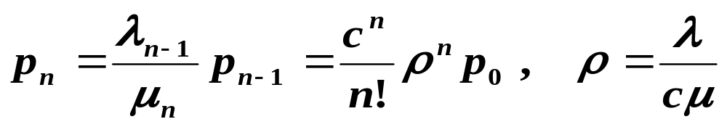
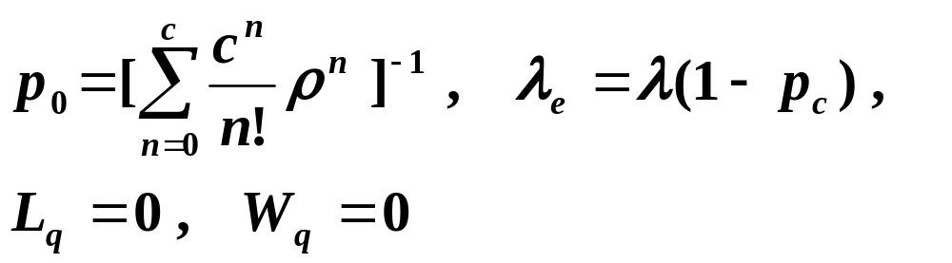
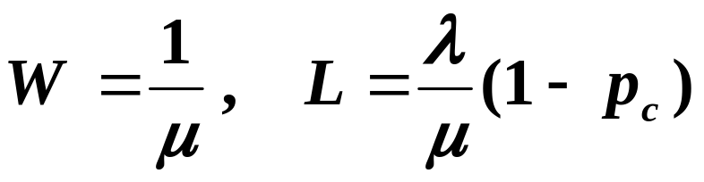
3) M/M/c/c/∞损失制系统
此即M/M/c/N中 N=c 的情形
λ_{损}=λ-λ_{e}=λp_{c} ，损失率=λ_{损}/λ= p_{c}

Slide 114
三、 有限源排队系统
    1) M/M/1/m/m系统
    顾客源是m个，那么系统容量实质上最多有m个足够。
mλ
(m-1)λ
(m-2)λ
3λ
2λ
λ
0
1
2
m-2
m-1
m
μ
μ
μ
μ
μ
μ
^{顾客源中剩余的顾客数}
^{乘以每个顾客到达的概率}

Slide 115
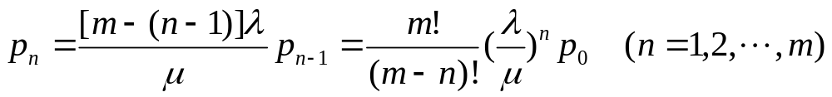
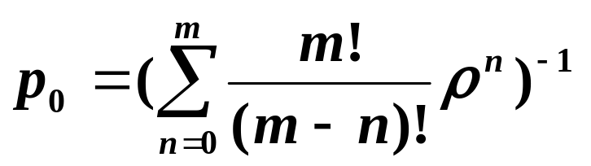
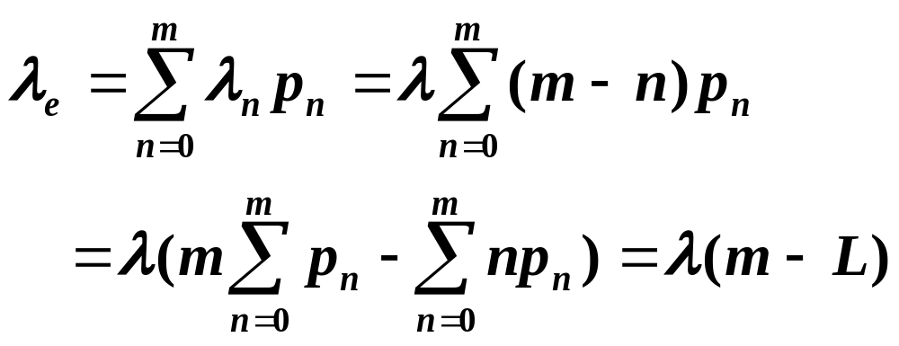
M/M/1/m/m系统
    稳态概率方程：
    由概率性质，得

Slide 116
M/M/1/m/m系统
根据λ_{e}=λ(m-L)=μ_{e}=μ(1-p₀), 得
L=m-μ /λ(1-p₀)
再利用Little公式，可求得
W=L/λ_{e} W_{q}=W-1/μ L_{q}=W_{q}λ_{e}

Slide 117
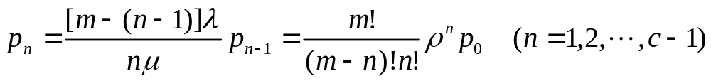

2) M/M/c/m/m系统
mλ
(m-1)λ
(m(c-1))λ
2λ
λ
0
1
2
c-1
c
m-2
m-1
m
μ
2μ
cμ
cμ
cμ
稳态概率方程

Slide 118

M/M/c/m/m系统
代入 ∑p_{n}=1 得
同前，

Slide 119



M/M/c/m/m系统
进一步可得
可求出L和λ_{e}，再利用Little公式，得

Slide 120

第四节 其他模型选介
一、 M/G/1排队系统
设顾客平均到达率为λ，服务时间为随机变量V，且E(V) = 1/μ < ∞ ，D(V) = σ² < ∞ 。那么，服务强度 ρ = λ / μ ，当 ρ < 1时， p₀ = 1 - ρ
根据波拉切克-欣钦（Pollaczek-Khinchine）公式可导出
其他量的计算同前。

Slide 121

其他模型选介
二、 M/D/1排队系统
设顾客平均到达率为λ，服务时间为常数v，则 E( v ) = v = 1/μ , D( v ) = 0
那么，服务强度 ρ = λ / μ ，当 ρ < 1时
p₀ = 1 - ρ 根据上一模型的公式可直接得到
其他量的计算同前。

Slide 122
第五节 排队系统的优化目标
与最优化问题
从经济角度考虑，排队系统的费用应该包含以下两个方面：一个是服务费用，它是服务水平的递增函数；另一个是顾客等待的机会损失(费用)，它是服务水平的递减函数。两者的总和呈一条U形曲线。

Slide 123
排队系统优化问题
系统最优化的目标就是寻求上述合成费用曲线的最小点。
排队系统的最优化问题通常分为两类：系统的静态最优设计，目的在于使设备达到最大效益；系统动态最优运营，是指一个给定排队系统，如何运营可使某个目标函数得到最优。

Slide 124
排队系统常见的优化问题
1)确定最优服务率μ*；
2)确定最佳服务台数量c*；
3)选择最为合适的服务规则；
4)或是确定上述几个量的最优组合。
研究排队系统的根本目的在于以最少的设备得到最大的效益。

Slide 125
本节讨论的排队系统优化问题
本章只讨论系统静态的最优设计问题。这类问题一般可以借助于前面所得到的一些表达式来解决。
本节就 μ、c 这两个决策变量的分别单独优化，介绍两个较简单的模型。

Slide 126
一、 M/M/1/∞/∞系统的最优平均服务率μ*
设：
c₁ —当μ =1时服务系统单位时间的平均费
c_{w}—每个顾客在系统逗留单位时间的平均机会损失；
y —系统单位时间的平均总费用。
其中 c_{1、}c_{w} 均为可知，则目标函数为

Slide 127



求解过程
将L= ／(μ -)，代入上式，得
y 是关于决策变量 μ 的一元非线性函数,由一阶条件
解得驻点

Slide 128


求解过程（续）
根号前取正号是为了保证 <1，即
μ*> ，这样，系统才能达到稳态。又由二阶条件
(μ>)
可知求出的μ*为(,∞)上的全局唯一最小点。将μ*代入y中，可得最小总平均费用

Slide 129

求解过程（续）
另外，若设c_{w}为平均每个顾客在队列中等待单位时间的损失，则需用
取代前式中的L，这时类似可得一阶条件：
这一般采用数值法(如牛顿法)确定其根μ*。

Slide 130
例6-5 兴建一座港口码头，只有一个装卸船只的泊位。要求设计装卸能力μ，单位为（只/日）船数。已知：单位装卸能力的平均生产费用a=2千元，船只逗留每日损失b=1.5千元。船只到达服从泊松分布，平均速率λ=3只/日。船只装卸时间服从负指数分布。目标是每日总支出最少。

Slide 131
解 λ=3 ， μ 待定 模型 M/M/1/∞/∞
队长 L_{s} =λ/(μ-λ)
总费用 c =aμ +bL=aμ +bλ/(μ-λ)
求导 dc/dμ =a+(-bλ)/(μ-λ)² = 0
得 μ-λ = (bλ/a)^{1/2} （根据题意舍负）
所以
μ =λ+(bλ/a)^{1/2}
=[3+(2.25)^{1/2]}只/日 =4.5只/日

Slide 132

二、 M/M/s/∞/∞ 系统的最优服务台数s*
设目标函数为
其中：
s ——并联服务台的个数(待定)；
f(s) ——整个系统单位时间的平均总费用，它是关于服务台数s的函数；
c₂ ——单位时间内平均每个服务台的费用；

Slide 133


求解过程
c_{w} ——平均每个顾客在系统中逗留(或等待)单位时间的损失；
L(s) ——平均队长(或平均等待队长)，它是关于服务台数s的函数；
要确定最优服务台数s*∈{1，2，…}，使
由于s取值离散，不能采用微分法或非线性规划的方法，因此我们采用差分法。显然有

Slide 134



求解过程（续）
得
由此得
令 依次计算s = 1，2，…时的L(s)值及每一差值L(s)-L(s+1) ，根据 θ 落在哪两个差值之间就可确定 s*。

Slide 135
例
6-6 建造一口码头，要求设计装卸船只的泊位数。已知:预计到达λ=3只/天，泊松流；装卸μ =2只/天，负指数分布。装卸费每泊位每天a=2千元，停留损失费b=1.5千元/日。目标是总费用最少。
解:模型 M/M/c/∞/∞ c待定
总费用：F = ac + bL(c) 离散，无法用求导来解。

Slide 136
求解过程（续）
考虑: M/M/c/∞/∞
要求: ρ=λ/(cμ) <1
即 c> λ/μ =1.5
只需讨论 c = 2, 3, 4, …
利用公式计算，可得下表

Slide 137

计算结果
结论：c = 3 ，即设计3个装卸泊位可使每天的总费用最少为8.60526千元。

Slide 138
例
6-7 某市政府的上访接待室每天平均接待来访48次，来访者为泊松流，每天上访所造成的损失为平均每次20元。该室每设置一名接待员的服务成本为平均每天8元，接待时间为指数分布，平均每天可接待25次。问应设置几名接待员能使平均总费用为最小?
解: 这是一个 M/M/s/∞/∞ 系统

Slide 139


求解过程 续
注意，c₂＝8元／（人•天），
c_{w}＝20元／（天•次），
＝48次／天，μ＝25次／天，
则 ＝0.4，另有

Slide 140



求解过程 续
把 ρ 代入前式，得
又由
根据 Little 公式，可得

Slide 141


求解过程 续
注意，系统应满足稳态条件，即
只需依次计算当s＝2，3，…时的L(s)值及其差值L(s)-L(s+1)，如下表所示。

Slide 142




求解过程 续
S
1
2
3
4
5
…
24.49
2.64
2.06
1.95
…
21.85
0.58
0.11
…
由表所示可知： S*＝4人

Slide 143

求解过程 续
据此可得最小总平均费用：
故该室应设置4名接待员可使每天总平均费用达到最小，为73.26元。

